Slide 1
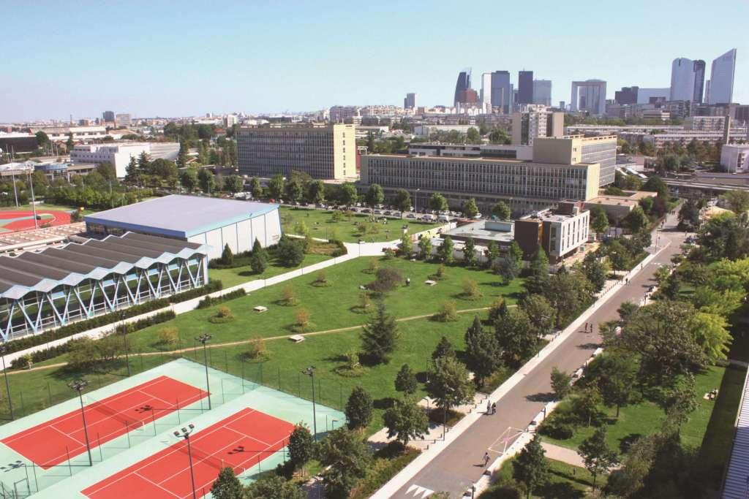
EA 4430
CLIPSYD

Slide 2
EA 4430 CLIPSYD
1
2
3
3
4
4
5
Positionnement et fonctionnement de l’école doctorale
Politique scientifique de l’école doctorale
Présentation
de l’EA 4430 CLIPSYD
Contributions d’Evaclipsy
Contributions
d’A2P
Contributions
de DSE
Perspectives
de l’EA 4430 CLIPSYD

Slide 3
Articulation entre trois paradigmes
3 équipes (Evaclipsy, A2P, DSE) qui travaillent sur 3 axes thématiques communs
Thème 1 :
Désorganisations somatiques et remaniements psychiques
Désorganisations somatiques, handicaps et remaniements psychiques
Thème 2 :
La santé des jeunes adultes et des étudiants puis Santé psychique à différents âges de la vie avec l’arrivée de l’équipe DSE
Santé psychique aux différents âges de la vie : sujet, groupe et famille
Thème 3 :
Processus psychopathologiques et processus psychothérapeutiques

Slide 4
Présentation de l’équipe d’accueil
En mars 2019 : 24 supports de poste
Dont 1 poste MCF gelé (DSE)
1 poste de MCF en cours de recrutement, mai 2019 (A2P)
1 poste MCF hors EA, départ à la retraite en sept. 2019 (Evaclipsy)
1 création MCF en 2014 (A2P) et 1 création MCF en 2018 (Evaclipsy)
Actuellement 21 Titulaires (7 Pr, 3 MCF-HDR, 11 MCF), 3 ATER,
5 Pr émérites, 6 membres associés
58 Doctorants, 40 soutenances de thèse, 28 ont été qualifiés par le CNU, 5 recrutés comme MCF
4 soutenances d’HDR , 1 recruté comme professeur
12 professeurs étrangers accueillis

Slide 5
Gouvernance
Instances décisionnelles
Direction de l’EA (directrice / directrice adjointe - élues) (alternance de direction entre équipes)
Conseil de gestion (CG) de l’EA : 8 membres titulaires et 2 doctorants (élus)
Chaque équipe est représentée de façon proportionnelle
Règlement intérieur, Charte de bonne conduite et Charte éthique.
Finances
1 budget géré par chacune des équipes
1 budget commun servant aux activités communes (10 % du budget)
Instances consultatives
Comité scientifique (CS, tous les titulaires et les représentants étudiants)
Assemblée Générale (une par an) titulaires, associés, émérites, doctorants
Réunions régulières du CG et une fois par semestre du CS

Slide 6
Implication dans l’enseignement
Adossement d’un master sur les équipes A2P et Evaclipsy.
Adossement partiel d’un master de l’équipe DSE.
Promoteur de formations en direction de l’Ecole Doctorale (ED 139) et du collège des Ecoles Doctorales.
Implication de l’EA à tous les niveaux du cursus L1 (dispositif ORE), L2 et L3, Formation continue (DU e-learning).

Slide 7
Implication dans les tâches collectives
Direction de la Fédération EPN-R
Direction du Département de Psychologie
Direction de l’Ecole Doctorale (ED 139)
Présidence du CCD et 6 membres de l’EA en font partie
Elue et membre du bureau du CA
2 élus à la CFVU
5 élus au CUFR
Direction du comité de recherche éthique (CER)
Directions adjointes de l’UFR: professionnalisation, finances et relations internationales
Elus aux différentes commissions (CAPE, Commission marché,
commission électorale, CHSCT)

Slide 8
Productions scientifiques (1/3)
 | Français | Anglais | Autres langues (Portugais ou Espagnol) | Total
Articles scientifiques référencés ACL | 90 | 92 | 2 | 184
Articles scientifiques de synthèse / revues bibliographiques (dans revues non-indexées) | 28 | 1 | 0 | 29
Autres articles publiés dans revues professionnelles ou techniques | 17 | 2 | 0 | 19
Journaux / Revues | 11 | 0 | 0 | 11
Chapitres d'ouvrage | 60 | 9 | 0 | 69
Ouvrages scientifiques et directions d’ouvrages | 22 | 5 | 0 | 27
Ouvrages pédagogiques | 4 | 0 | 0 | 4

Slide 9
Productions scientifiques (2/3)
 | Publications communes à plusieurs équipes de l’EA | Publications co-signées avec un.e doctorant.e
ACL | 4 | 50
Chapitres d’ouvrage/ouvrages | 4 | 7

Slide 10
Productions scientifiques (3/3)
Colloques et autres
Édition d’actes de colloques / congrès | 36
Articles publiés dans des actes de colloques / congrès | 155
Autres produits présentés dans des colloques / congrès et des séminaires de recherche | 26
Emissions de télévision, radio Organisation de colloques / congrès | 13 29

Slide 11
Contrats
Rayonnement et activités d’expertise
Contrats européens (ERC, H2020, etc.) et internationaux (NSF, JSPS, NIH, banque mondiale, FAO, etc.) | 1
Contrats nationaux (ANR, PHRC, FUI, INCA, etc.) | 1
Contrats avec les collectivités territoriales | 4
Contrats financés par des associations caritatives et des fondations (ARC, FMR, FRM, VLM, CESAP, etc.) | 21
Responsabilités dans des sociétés savantes | 12
Évaluation d’articles et d’ouvrages scientifiques | 119
Évaluation de projets de recherche | 56
Évaluation de laboratoires et ED (type HCERES) | 46
Responsabilités au sein d’instances d’évaluation | 10

Slide 12
Thèses
Durée moyenne | 5 ans
Financement | 6 CD et 5 autres financements
Productions scientifiques issues des thèses : 81
 | Thèses soutenues
2013 | 8
2014 | 5
2015 | 9
2016 | 11
2017 | 8
Total | 40
3 cotutelles

Slide 13
Financement de l’EA par Paris Nanterre
DOTATIONS Paris Nanterre
2013-2014 / 17 900 €
2014-2015 / 21 295 €
2015-2016 / 29 457 €
2016-2017 / 24 957 €
2017-2018 / 24 957 €

Slide 14
Points forts
2 créations de poste MCF (2014 et 2018)
Augmentation du nombre et qualité des publications (ACL, anglais)
Développement des réseaux à l’échelle nationale et internationale (SIICHLA, GIS etc.)
Recherches cliniques étayées sur la pratique clinique
Nombreux financements (ANR, associations, fondations etc.)
Co-organisations et organisations de colloques internationaux
Recherches avec méthodologie quantitative et qualitative
Objets de recherche correspondant à des besoins sociétaux (handicap, addictions, santé des étudiants, corps et situations extrêmes, maladies graves, familles monoparentales, recherche avec une perspective « life span »)
Formation doctorale performante (soutenance et insertion professionnelle)
Efforts commençant à porter ses fruits en terme de travail inter-équipe (étudiants, situations de handicap, personnes en situation de précarité, personnes en surpoids, adolescence et sommeil….etc.)
Fort investissement au sein de la Fédération EPN-R

Slide 15
Points à améliorer
Sur le plan des recherches dans l’EA
Renforcer les collaborations entre les 3 équipes (publications, recherches, thèses inter-équipes)
Sur le plan des recherches en collaborations nationales et internationales
Rester force de propositions pour la mise en œuvre de recherches au sein de la fédération EPN-R
Créer des collaborations structurantes sur les plans nationaux et internationaux et renforcer celles qui existent
Sur le plan financier
Augmenter les possibilités de financements des doctorants (CIFRE, financement sur contrat de recherche, allocations)
Sur le plan de la formation doctorale
Augmenter le travail scientifique via des séminaires, ateliers communs à l’EA
Mise en place de séminaires doctoraux internationaux/universités d’été

Slide 16
Risques
Sur le plan financier - réductions budgétaires
Augmentation des frais de gestion (15%)
Sur le plan de la politique de recrutement
Politique de gel provisoire des postes, au moins la première année
Absence de poste de PR dans l’équipe DSE
Equilibre précaire entre l’investissement des tâches collectives et du travail de recherche
Tâches collectives importantes se faisant au détriment des recherches, compte tenu du manque d’appui administratif
Sur le plan de l’appui à la recherche
Réformes chronophages (Sélection en M1, Parcoursup, Loi ORE)
Manque d’appui administratif (seulement 10% IGE et comptable). Les titulaires doivent assurer toute l’administration de l’EA (tenir à jour le site, assurer le secrétariat en amont et en aval des réunions, colloques…)
Besoin de davantage de soutien pour les dépôts d’appels à projets (ANR, Fonds européens)

Slide 17
Opportunités
Création de la Fédération de la recherche EPN-R et plateforme de recherche qui favorise:
- L’accueil de collègues étrangers et français (séniors, doctorants et post doctorants)
- Le développement et la mise en œuvre de méthodologie quantitative et qualitative via les locaux, les matériels vidéo et les logiciels mutualisés
- L’articulation entre les différentes sous-disciplines de l’UFR et les neurosciences
Comité d’Ethique fonctionnel au niveau de l’UFR
Poste MCF obtenu dans le cadre de la réforme en Licence
Liens avec des centres de soins (CHU, CHR) , associations, sociétés savantes, acteurs finançant la recherche
Récentes signatures de contrats (Fondation Vinci (200 000 euros), dépôt d’une ANR sur la prévention du tabac (sélectionnée en seconde phase)

Slide 18
Réalisations de l’EA en « inter-équipes »
Recherches
Parentalité et Précarité
Relations entre pairs
Comportement alimentaire
Santé psychique des étudiants
Adolescence et sommeil
Formations
Tronc commun de formations dans le master et le doctorat
3 thèses co-encadrées
Publications et communications
29 co-organisations de colloques scientifiques internationaux
8 publications avec co-signatures
2 livres collectifs
Méthodologique
Analyse du discours assistée par ordinateur

Slide 19
EA 4430 CLIPSYD
Perspectives

Slide 20
Fonctionnement général de l’EA (1/2)
Sur le plan des recherches dans l’EA favoriser
Les co-encadrements de thèse avec MCF
Les dépôts de projets se nourrissant de la diversité des expertises en épistémologie et méthodologie qui existent dans l’EA
Sur le plan des recherches en collaborations nationales et internationales
Au sein de la fédération EPN-R, l’EA va contribuer :
Au développement des recherches qualitatives qui bénéficieront des locaux et des logiciels pour l’observation, la vidéo, l’analyse de discours
Au développement des méthodologies quantitatives via la mise à disposition de logiciels mutualisés (équations structurelles, mais aussi aux approches plus récentes que sont les machine learning, le Big-Data ou encore les approches globales complexes, comme les approches omics prenant en compte différents types de variables psychologiques /comportementales/neurophysiologiques)
Les liens existent déjà à l’international, ils ont vocation à se développer sur les thèmes des 3 axes

Slide 21
Fonctionnement général de l’EA (2/2)
Sur le plan financier
Méthodologie plus performante pour mieux préparer les doctorants afin qu’ils obtiennent davantage d’allocations doctorales et de CIFRE.
Favoriser des recherches de financements qui impliqueront plusieurs équipes et cela sur le plan national et international
Sur le plan de la formation doctorale
Mise en place des séminaires doctoraux internationaux / universités d’été
Davantage structurer les séminaires doctoraux au niveau de l’EA
Sur la plan de la COMUE
Developper et structurer les liens avec l’INSHEA (présidence du CA de l’INSHEA assurée actuellement par un membre de l’EA)
Contribuer à l’ouverture de l’EPN-R sur le périmètre de la COMUE, en lien avec les autres plateformes de recherche
Un membre de l’EA est référent à l’intégrité scientifique de l’établissement
Sur le plan national
Des membres de l’EA participent au niveau ministériel à des commissions traitant de la santé mentale, du handicap et de la famille

Slide 22
Merci pour votre attention

Slide 23
EA 4430 CLIPSYD
Contributions

Slide 24
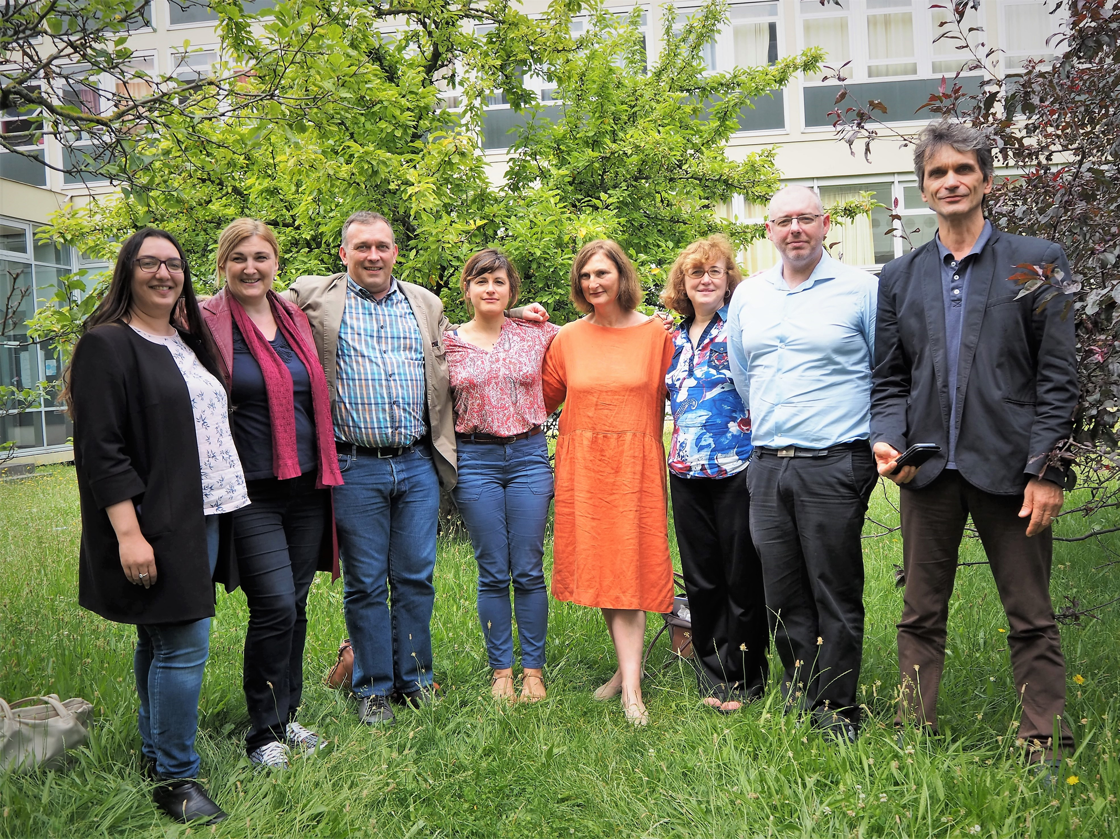
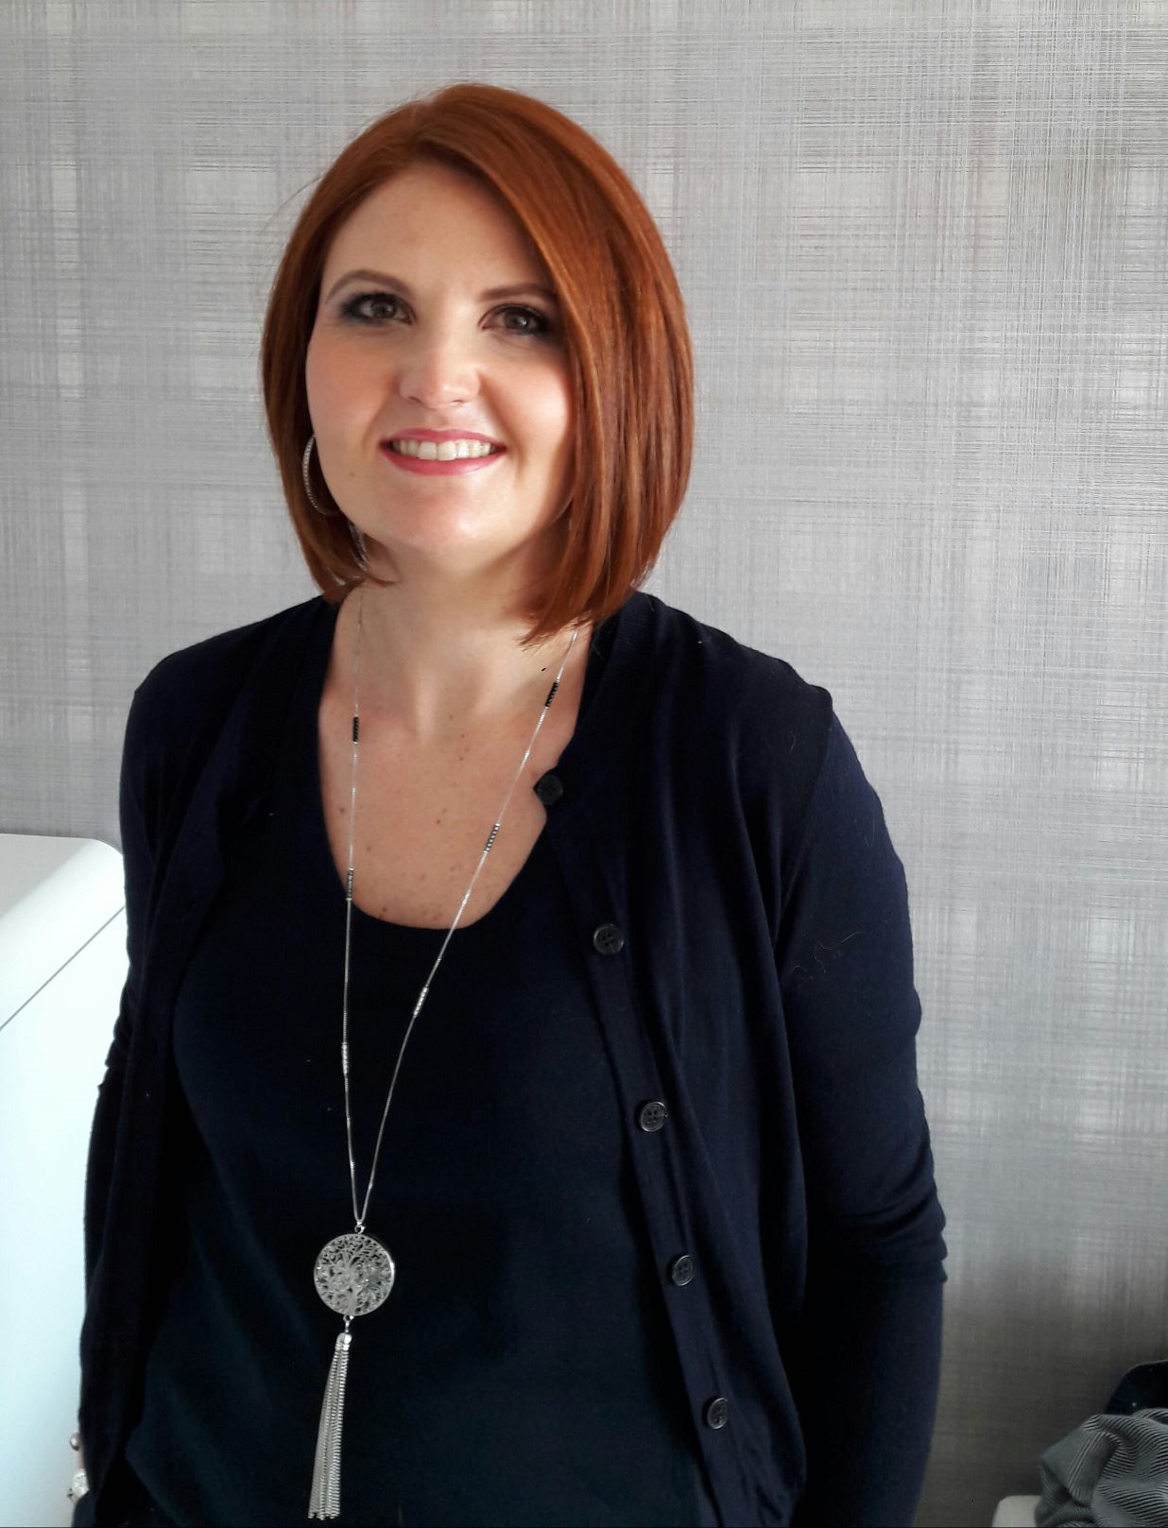
Evaclipsy

Slide 25
Evaclipsy - Evolution
Composition
8 titulaires :
3 Pr (dont 1 co-direction de l’EA) + 2 émérites
6 MCF (dont 1 HDR) (1 MCF nommée en janvier 2019)
1 ATER / an
0 à 2 Contrats doctoraux / an
EVAluation CLInique des troubles PSYchopathologiques et des PSYchothérapies
Existe sous ce nom, ce paradigme et ces thématiques depuis 2008 (renouvelé en 2012).
Gouvernance
Responsable : Pr C. Bouvet / Trésorier : MCF Y. Morvan
Déléguée des doctorants : M. Lemercier Dugarin
Processus de décision collectif (réunions, consensus, vote)
Séminaires doctoraux (avec DSE)

Slide 26
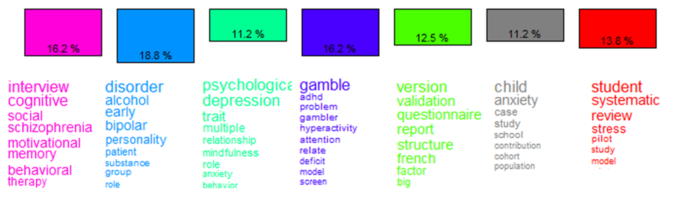
Thèmes Evaclipsy
Évaluation
Psychologique
Psychopathologique
Processus (émotions, cognitions)
Psychosociale
Psychothérapie (TCC)
Interventions innovantes
(psychosociale,
de remédiation,
de prévention…)
Validation d’outils
(SCL90R, ASR…)
Populations : enfant, ado, adultes, cliniques (psychiatrie et somatique)
et générale (étudiants, jeunes)
Méthodologies : quantitatives, qualitatives, mixtes, revues systématiques
Identité lexicométrique Scopus

Slide 27
Bilan Quantitatif (1/2)
ACL
103 (dont 61 en anglais)
59 % en anglais, 66 % Q1 et Q2
Organisation colloques / Communications
Organisations de colloques : 18
Ouvrages / Chapitres / Professionnels
Revues professionnelles : 4
HDR / Thèses
Thèses financées (Allocation, rép. appel d’offre) : 6
48 produits scientifiques issus des thèses (ACL essentiellement)
Ouvrages : 6
Chapitres : 27 (3 anglais, 3 avec autres paradigmes)
Communications orales : 147
Thèses soutenues : 18
HDR soutenues : 1
Thèses en cours : 21
Communications affichées : 34

Slide 28
Bilan Quantitatif (2/2)
Expertise et Contrats
Progression / ACL
 | Nb Articles Expertisés | % Eng | Contrats gérés par UPN | Contrats non gérés par UPN
2013 – 2018 (mars 2018) | 60 | 83 % (50/60) | 291 500€ | 1 009 182 €
 | Nb EC produisant | Nb Articles | Nb Scopus | % Eng | SJR 2017 | % Q1-Q2
2008 - 2012 | 8 |  | 47 | 34 % (16/47) | 31,20 | 36 %
2013 – 2018 (mars 2018) | 10 | 103 | 93 | 55 % (51/93) | 74,08 | 66 %
Evolution 2012-2018 | 1 mutation 2 recrutements 2 émérites |  | +198 % | +161 % | +237 % | +182 %

Slide 29
Contribution à l’axe 1 Désorganisations somatiques et remaniements psychiques
Objectifs
Évaluation des interventions psy
Évaluation des processus émotionnels
Études des facteurs de risque
Populations
Sclérose en plaque, addictions, fibromyalgie, DM1…
Réalisation phare
Adulte SEP + observance traitement de fond + interventions psychologiques
= revue systématique Cochrane de leur efficacité et des déterminants de l’observance
Csillik, A., Bruce, J.M., Catley, D., Gay, M.C., Goggin, K., Thomas, P., Swaggart, K., & Thomas, S. (2016). Psychological interventions for enhancing adherence to disease modifying therapies (DMTs) in multiple sclerosis. Cochrane Database of Systematic Reviews, Issue 11.

Slide 30
Contribution à l’axe 2 Santé psychique tout au long de la vie
Populations
Cliniques et non cliniques
Enfants,
Jeunes adultes,
Étudiants
Parents
Objectifs – Évaluation
Déterminants, facteurs de risques/protection
Thérapies
Modélisation
Traductions/validations d’échelles
Réalisations phares
N =198 en trois groupes + multiple case study + WAIS = profils spécifiques subtils à l’index de comprehension verbal pour les UHR (ultra high risk de developer une schizophrénie)
Magaud, E., Morvan, Y., …, Krebs, M. O. (2014). Subjects at Ultra High Risk for psychosis have “heterogeneous” intellectual functioning profile: A multiple-case study. Schizophrenia Research, 152(2–3), 415–420.
Fonctions exécutives + enfants + anxiété = recommandations d’évaluation développementale + relations parentales
Zebdi, R.; Goyet, L.; Pinabiaux, C.; Guellaï, B., (2016), Psychological disorders and ecological factors affect the development of executive functions: Some perspectives, Frontiers in Psychiatry, 7:7;195.

Slide 31
Contribution à l’axe 3 Processus psychopathologiques et processus psychothérapeutiques
Objectifs
Évaluation
Des thérapies,
Des facteurs de vulnérabilité / protection (personnalité, fonctionnement intellectuel, perception par le sujet)
Echelles (SCL90, ASR)
Populations
Cliniques (T bipolaires, schizophréniques, anxieux, dépressifs, addictifs, TDAH, intellectuels)
Non cliniques (proches de patients, étudiants…)
Réalisations phares
438 étudiants + prédicteurs du stress = satisfaction de vie (-), estime de soi (-), optimisme (-), efficacité personnelle (-), détresse psychologique (+)
Saleh, D., Camart, N., & Romo, L. (2017). Predictors of stress in college students. Jan 25;8:19. Frontiers in Psychology, 8.
Évaluer effets psycho sociaux des Club house +
Revue systématique =
effets positifs modérés, niveau de preuve faible
Battin, C., Bouvet, C., Hattala, C., (2016) A Systematic Review of the Efficacy of the Clubhouse Model, Psychiatric Rehabilitation Journal, Vol 39(4), Dec 2016, 305-312.

Slide 32
Analyse SWOT
FORCES
Amélioration nette ACL (N et Quartiles)
Organisation de colloques, symposiums, formations
Réseaux nationaux et internationaux
Ancrage dans champ social
Co-tutelles de thèses (4)
Diversité des expertises dans l’équipe
Création poste MCF (Janv. 19)
Réseau externe de compétences à développer + (ex : statistiques, méthodes qualitatives…)
Répondre aux appels à projet ANR et internationaux
Tenir à jour site internet
Améliorer nos séminaires doctoraux (en cours)
FAIBLESSES
Interne
Manque moyens : financiers, en personnel recherche et administratif
Manque de temps : nombreuses responsabilités collectives des membres, charges péda et administratives
(L et M très attractifs)
MENACES
OPPORTUNITES
Idem celles de l’EA,
+
Formations suivies par l’équipe (stats, qualitatif - API, Iramuteq, Nvivo etc.) et à venir.
Externe

Slide 33
Créativité
A2P
Approche en Psychopathologie Psychanalytique

Slide 34
Historique
Fil conducteur épistémologique, théorique et thématique
Le référentiel psychanalytique
Octobre 1999 LASI - Laboratoire de psychopathologie psychanalytique des Atteintes Somatiques et Identitaires
1er Janvier 2001
LASI - Laboratoire de psychopathologie psychanalytique des Atteintes Somatiques et Identitaires
de l’EA 4430 Corps - Lien - Psyché
2013 – Approche en Psychopathologie Psychanalytique de l’EA 4430 CLIPSYD
Thématiques :
- Clinique du corps
- Clinique du lien et de la parentalité
- Processus d’adolescence
- Psychanalyse et processus thérapeutiques individuels et groupaux
Evolutions récentes à la faveur des recrutements :
- Clinique transculturelle
- Accentuation sur la thématique portant sur le groupe, la famille, la fratrie
- Handicap

Slide 35
Présentation d’A2P
10 supports
4 PR et 5 MCF + 1 recrutement en 2019, ATER (actuellement 2)
Gouvernance :
Responsable : F. Pommier
Trésorière : H. Riazuelo
1 délégué des doctorants.
Réunions mensuelles des titulaires d’A2P avec compte-rendu réalisé par un des ATER.
Une psychanalyse ouverte
Méthodologies
Qualitatives avec des études de cas en libéral et en institution s’appuyant sur le paradigme psychanalytique
Qualitatives / Quantitatives et pluridisciplinaires
Articulations avec d’autres paradigmes se développent
Séminaires
6 par an
Matin : 1 conférence invitée
Après-midi : présentations des doctorants
1 journée organisée par les doctorants

Slide 36
Bilan quantitatif
ACL
74
Colloques et conférences
132
37 invitations
Ouvrages, chapitres d’ouvrage et diffusion des connaissances
Chapitres d’ouvrages : 49 dont 6 en anglais
Recherches financées / contrats
10 dont 8 comme investigateur principal
Thèses, HDR
N = 34
21 thèses soutenues – 2 soutenances d’HDR
30 publications issues de thèses / Co-publication
Dont 17 en langues étrangères (4 en Q1 et 6 en Q2)
1 direction de revue indexée
10 ouvrages dont 1 en anglais et 2 livres pédagogiques
11 organisations de colloque
13 éditions d’actes
2 CD, 5 autres financés (contrats de recherche, bourse COMUE et Campus France). 3 docteurs en postes MCF/7 qualifiés CNU
Crédits directement gérés par l’UPN : 177 287 €
Crédits non gérés par l’UPN : 470 000 €

Slide 37
Évolution
Indicateurs Période | Nb d’EC produisant | Néré d’articles ACL | ACL en langues étrangères
2007-2012 | 8 | 40 | 6
2013-2018 (juin 2018) | Entre 7 et 8 sur la période (postes gelés sur plusieurs années) | 74 | 17
Evolution 2012-2018 | / | +85% | +183%

Slide 38
Analyse SWOT
POINTS FORTS
. Référence à une psychanalyse ouverte
. Publications internationales (compte-tenu du nombre réduit de revues psychanalytiques anglo-saxonnes)
. Réseau international, en particulier contacts avec l’étranger sur la maladie et le handicap
. Nombre de doctorants et rythme de soutenances de thèses
. Séminaires de l’équipe très régulier
POINTS A AMÉLIORER
. Recours aux CIFRE. Contrats doctoraux et financement des thèses
. Soutien aux travaux de recherche des collègues non publiants
OPPORTUNITÉS
. Excellente et diversité des insertions des titulaires dans des hôpitaux et centres de soins permettant l’accès au terrain
. Formations externes (Nvivo etc.)
. Manque de temps pour les missions de recherches
RISQUES

Slide 39
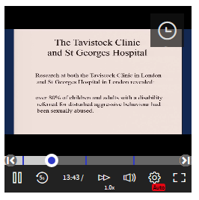
Contribution à l’axe 1 Désorganisations somatiques et remaniements psychiques
Cliniques du réel, du trauma et de la perte interrogées à partir de situations cliniques diverses : maladie grave, handicap, situation extrême
- Effets traumatiques, processus de dégagement, créativité, sublimation
- Effets dans le lien à l’autre
- Réseaux de recherche interuniversitaire et avec la société civile
- SIICLHA (Séminaire Interuniversitaire International sur La Clinique du HAndicap)
- Liens avec les associations (Vaincre La Mucoviscidose, CESAP, Fondation motrice etc.)
Productions :
Riazuelo, H., Chaudoye, G. & Cupa, D. (2015). The place of the body in young adults' use of the new technologies : virtual bodies ? The Bulletin of The Menninger Clinic. 79(2), 174-186
Colloque : 27 et 28 Novembre 2015 Naître, grandir devenir avec un handicap. 10e SIICHLA, Université Paris Nanterre.
400 personnes, 10 nationalités (Algérie, Tunisie, Québec, Italie, Maroc, Espagne, Belgique, Suisse, Luxembourg, Angleterre).
https://clipsyd.parisnanterre.fr/actualites/colloques-et-manifestations-scientifiques/colloques-et-manifestations-scientifiques/siiclha-10e-colloque-naitre-grandir-vieillir-handicap-transitions-et-remaniements-psychiques--713860.kjsp?RH=1521564072372
Une vidéo
Un ouvrage

Slide 40
Contribution à l’axe 1 Désorganisations somatiques et remaniements psychiques
Une production phare à l’international et financée EPIL
Financée : 200 00 euros sur 3 ans (UPL, FIRAH, CCAH, IRESP )
Direction scientifique : C. Dayan, R. Scelles
. Projet international (France, Italie, Brésil),
. Interuniversitaire (Paris Descartes, Toulouse, Paris Nanterre, INSHEA)
. Implique 2 équipes de l’EA 4430 (DSE, A2P)
. Donne lieu à 1 thèse, 2 post doctorants impliqués, 16 psychologues praticiens
Constat : isolement des enfants handicapés en situation d’inclusion
Objectif : repérer ce qui entrave ou favorise les liens entre enfants « tout venants » et enfants en situation de handicap
Méthode : étude de cas de 36 enfants (handicap moteur, retard global, polyhandicap) sur 2 ans, observés en famille, en milieu spécialisé et ordinaire.
Premiers résultats : hyper présence des adultes auprès de l’enfant handicapé, peu de littérature sur les 0-3 ans, enfants handicapés plus passifs qu’actifs dans la relation aux autres

Slide 41
Contribution à l’axe 2 Santé psychique tout au long de la vie
Situation ordinaire et pathologique de la petite enfance à l’âge adulte : adoption, handicap, maladie, suicide, processus d’organisation/désorganisation des liens
Diversités des groupes familiaux (homoparentaux, familles recomposées, familles en situations de précarités..) étudiés du point de vue des parents et des enfants.
Moments de transition, en particulier, à l’adolescence, en partulier suicide et sommeil .
Productions :
Abe, Y., de Kernier, N., Kitamura, S., & Endo, T. (2014). The multidimensional aspects of insomnia concepts– Several complementary viewpoints toward its comprehensive medical care. Saishinseishinigaku, The Japanese Journal of Psychiatry, 16(1), 63-71.
Skandrani, S., Leclerc, S., Maley, S., El Husseini, M., Moro, MR. (2017). Ettan, le petit accordeur des filiations ou la nécessité de penser l’altérité en consultation d’adoption internationale. Neuropsychia-trie de l’enfance et de l’adolescence, 65, 399-405.
Cupa, D., Riazuelo, H., & Romo, L., (2014). La santé psychique des étudiants. Paris : EDK.

Slide 42
Contribution à l’axe 2 Santé psychique tout au long de la vie
Une production phare collective :
Organisation d’un colloque international et publication d’un livre collectif avec comité de lecture
Un ouvrage
Un colloque

Slide 43
Contribution à l’axe 3 Processus psychopathologiques et processus psychothérapeutiques
Thérapie, dispositifs de soin
Médiations thérapeutiques
Transfert et contre-transfert individuel et groupal
Mouvements d’idéalisation, désidéalisation, destructivité,
et transformation psychique
Groupe fratrie
Construction, évaluation et utilisation d'outils d'évaluation cognitive et de la souffrance psychique
Productions
Guilheri, Ju, Cogo-Moreira, H., Kubiszewski, V., Yazigi, L., & Andronikof, A. (2015). Validité de construit du questionnaire rBVQ d’Olweus pour l’évaluation du harcèlement scolaire (bullying) auprès d’élèves français de cycle 3. Neuropsychiatrie de l’Enfance et de l’Adolescence, 63(4), 211-217.
Pommier F, Forest F. (2016) Imaginary transitions and transformation in psychoanalytic work. The Psychoanalytic Review, 103(2), 145-167.

Slide 44
Contribution à l’axe 3 Processus psychopathologiques et processus psychothérapeutiques
Une recherche s’appuyant sur une
pratique clinique théorisée et problématisée
Publication impliquant 2 équipes de l’EA
Objectif : comprendre le rôle et la double fonction de la mémoire dans le traumatisme :
fonction sidérante du côté de la désorganisation psychique et de la destructivité,
fonction historicisante du côté de la liaison et de l’organisation psychique.
Méthode : étude de cas (suivi durant 4 ans) et analyse des processus transféro-contre transférentiels élaborés à partir du travail thérapeutique fait avec une patiente de 45 ans
Résultats : il existe une mémoire «symbolisée et symbolisante» anticipant une possible historicisation de cette mémoire, résultat d’un processus d'intégration psychique et de réorganisation.
Chaudoye, G., & Strauss-Kahn, M. Zebdi, R. (2017). Memory: between traumatic shock and psychic historicization. International Journal of Psychoanalysis, 985-997. https://doi.org/10.1111/17458315.12675

Slide 45
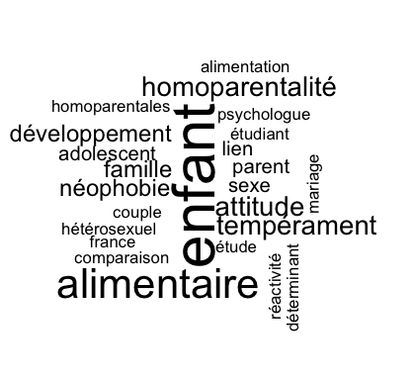
DSE
Développement social et émotionnel

Slide 46
Historique
Fil conducteur épistémologique, théorique et thématique
Le référentiel développemental
< 2013
EA 4431 « Approches développementales de l’Intersubjectivité́ (ADEI) » constituée de 2 PR et 6 MCF de psychologie du développement.
Janvier 2013
Inclusion dans l’EA (4 MCF dont 1 HDR)
2013 –Développement Social et Emotionnel de l’EA 4430 CLIPSYD
Environnement social
Famille
Pairs
Méthodologies et populations
Enfants de 2 - 18 ans
Famille, école, hôpitaux
Mixtes Transversales/longitudinales
Randomisées, rétrospectives
Adversité
Sociale et émotionnelle
Individu
Age, Sexe
Tempérament

Slide 47
Présentation de DSE
Gouvernance
1 responsable élu
2 membres du CG
4 supports
4 MCF dont 1 HDR
1 ATER
Séminaires doctoraux
en lien avec Evaclipsy
interne

Slide 48
Bilan quantitatif
ACL
18
Colloques et conférences
28
Ouvrages, chapitres d’ouvrage et diffusion des connaissances
2 chapitres
Recherches financées / contrats
10 (PNA, ANR, Associations, fondations)
Thèses, HDR
4
dont 2 soutenues (2 codirections avec Evaclipsy)
100 % financées (Allocation, réponses à appel d’offre)
Dont 7 à l’étranger
83% en anglais, 50 % Q1 et 28 % Q2
22% avec doctorants, 39% collaborations internationales
dont 5 comme investigateur principal (dont pour la France, l’ANR)
6 articles dans des revues professionnelles
Dont 7 invitations

Slide 49
Analyse SWOT
POINTS FORTS
Publications d’un bon niveau, notamment au niveau international
Implication dans des problématiques sociétales donnant lieu à des financements, notamment ANR
Collaboration avec les autres équipes
POINTS A AMÉLIORER
OPPORTUNITES
RISQUES
Collaboration inter-équipes
→ancrage des recherches dans une pratique clinique
→ renforcement du croisement entre méthodes quantitatives et qualitatives.
Plateforme de recherche EPN-R
→ études par observation dans des salles dédiées.
Absence de poste de PR
Nombre restreint de titulaires (+ surcharge administrative / + difficulté pour une EC de publier)

Slide 50
Contribution à l’axe 2 Santé psychique tout au long de la vie
Une production phare à l’international : ANR Gay dads
ANR européenne (UK, Pays-Bas et France) (3 ACL) (199 564 € )
Question de recherche
Effet de la parentalité homoparentale sur le bien-être parental et le développement des enfants
Méthodologie
Comparaison entre 2 groupes
- Parents homosexuels + GPA ou PMA
- Parents hétérosexuels + PMA
Questionnaires et observation en contexte
Résultats
Bien-être parental : équivalence entre les 3 groupes
Qualité de l’attachement à 12 mois : analyses en cours

Slide 51
Contribution à l’axe 3 Processus psychopathologiques et processus psychothérapeutiques
Une production phare : Modélisation du tempérament alimentaire
Programme en 5 étapes (3 ACL / 57 340 € , financement autre)
Question de recherche
Peut-on modéliser le tempérament alimentaire ?
Lien avec : risque de surpoids, consommations alimentaires, pratiques éducatives parentales
Méthodologie
959 enfants entre 7 et 14 ans (dont 545 pesés et mesurés)
Questionnaires et tâches comportementales, observations
Etudes transversales (SEM) et protocole randomisé apparié (observation au sein des familles)
Résultats
Validation : d’un questionnaire en 4 dimensions et de tâches comportementales
Risque de surpoids : expliqué en partie par une dimension
Lien avec consommations : expliqué en partie par 2 dimensions
Lien avec pratiques éducatives : modèrent 2 dimensions

Slide 52
EA 4430 CLIPSYD
Perspectives

Slide 53
Perspectives Axe 1
Désorganisations somatiques, handicaps et remaniements psychiques
Les travaux initiés vont se poursuivre avec un accent sur les thématiques relatives :
A l’adolescence et mucoviscidose (interdisciplinaire impliquant 3 équipes interuniversitaires / Méthodologie qualitative)
Au polyhandicap (interdisciplinaire impliquant 3 équipes, international / Méthodologie qualitative et quantitative)
À la chirurgie bariatrique chez l’adolescent (implique 2 équipes de l’EA / méthodologie qualitative et quantitative)
Aux addictions avec et sans substance ainsi qu’aux approches processuelles en psychopathologie (2 équipes impliqués)
Signature de la poursuite du GIS « Jeu et société »
Au sommeil à l’adolescence (2 équipes impliquées)

Slide 54
Perspectives Axe 2
Santé psychique aux différents âges de la vie : sujet, groupe et famille
A la faveur des nouveaux recrutements et de l’évolution de l’EA, cet axe va se développer notamment sur la question de la diversité des familles actuelles (homoparentales, adoption, multiparentalité, traumatisme et famille, famille et situation de précarité, trouble de l’attachement etc.).
Sur ce thème :
Recherche « précarité et parentalité » qui associe 2 équipes de l’EA, 3 EA (Paris Nanterre et Paris 8 / UPL) dont une autre EA de la Fédération EPN-R. Inscription sur le territoire : collaboration avec la maternité du CASH de Nanterre dans le cadre d'un GERI (Groupement d'Enseignement et de Recherche Interdisciplinaire) UPN-CASH
Recherche action multidisciplinaire avec le Conseil départemental 92 (Droit, Mathématiques et Géographie)
Développement de recherches interventionnelles et d’actions de prévention sur la santé des étudiants avec la mise en place du centre « Espace santé et bien être » de l’UPN

Slide 55
Perspectives Axe 3
Processus psychopathologiques et processus psychothérapeutiques
Sur ce thème le travail inter-équipe est important avec l’objectif de mieux comprendre ce qui est en œuvre dans les processus thérapeutiques dans leurs diversités avec l’objectif d’améliorer leur efficacité et de mieux cerner leurs indications.
Approches transdiagnostiques processuelles
Processus psychodynamiques à l’œuvre dans les différents dispositifs (TCC/empirique versus psychanalytique)
Inclure dans les travaux les approches en neurosciences et computationnelles en lien avec d’autres équipe de l’EPN-R
Mise en place et analyse du fonctionnement et de l’efficacité de dispositifs divers (individuels, groupaux) avec des approches différentes (TCC/empirique versus psychanalyse …)

Slide 56
Merci pour votre attention

